Slide 1

ШУТИС • Мэдээлэл Холбооны Технологийн Сургууль
AI Magic Mirror ба
Real-Time Object Detection систем
Компьютерийн Хараа (F.CSM322) — Бие даалтын ажил
Багш: Ч.Цэнд-Аюуш
Гүйцэтгэсэн: Б.Насанжаргал (B221910002), Н.Цацрал (B221910005)
Улаанбаатар • 2026 оны хавар
COMPUTER VISION
REAL-TIME AI
AI Magic Mirror ба Real-Time Object Detection систем • 1/8

Slide 2
Танилцуулга / Overview
Төслийн зорилго, үндсэн модуль ба хэрэглээний хүрээ
Төслийн зорилго нь webcam болон upload video эх үүсвэрээс real-time computer vision боловсруулалт хийж, model-ийн үр дүнг web application дээр тогтвортой, ойлгомжтой, интерактив байдлаар харуулах юм.
▣
Object Detection
◉
Magic Mirror AR
♫
Virtual Drum
⌂
Study Space
YOLO ашиглан frame бүр дээр person/object илрүүлнэ. ByteTrack болон frontend stabilizer-аар box савлалтыг багасгана.
Face landmark дээр тулгуурлан нүдний шил, party hat, devil horns зэрэг filter-ийг нүүрний байрлалтай тааруулна.
Hand landmark-аар fingertip хөдөлгөөнийг уншиж, pad цохилт, Web Audio API sound, score system ажиллуулна.
Хүн болон эд зүйлсийн ойролцоо байрлалыг ашиглан study орчны monitoring prototype гаргана.
Системийн онцлог: backend AI inference, browser-side landmark detection, Canvas overlay, realtime audio feedback-ийг нэг UX flow болгон холбосон.
AI Magic Mirror ба Real-Time Object Detection систем • 2/8

Slide 3
Асуудал ба шийдэл / Problem & Solution
Тулгарсан сорилтуудыг системийн түвшинд хэрхэн шийдсэн бэ?
Асуудал
Нөлөө
Шийдэл
Latency
Model inference frame rendering-тэй зөрөхөд video гацах эсвэл overlay хоцрох мэдрэмж үүснэ.
Display loop-ийг requestAnimationFrame дээр, detection loop-ийг background request хэлбэрээр тусгаарласан.
Jittering
YOLO bbox frame бүр дээр бага зэрэг өөрчлөгдөж хэрэглэгчид box “чичирч” харагдана.
EMA smoothing + ByteTrack track_id ашиглан box coordinate-ийг тогтворжуулсан.
False positive
Нэг frame дээр сул detection гараад алга болох нь demo-г найдваргүй мэт харагдуулна.
Confidence босго, short hold, IoU matching ашиглан тогтвортой detection-г л харуулсан.
Mirror coordinate
Selfie camera mirror үед face landmark-ийн angle, screen-left/right буруу тооцогдох эрсдэлтэй.
Нүдний landmark-ийг дэлгэцийн coordinate-аар дахин эрэмбэлж roll angle зассан.
Audio feedback
Drum mode-д audio delay мэдрэгдвэл цохилт буруу мэт санагдана.
Hand Landmarker-ийг browser-side ажиллуулж, Web Audio API-аар шууд sound synthesis хийсэн.
Үндсэн зарчим: Raw model output → tracking/smoothing → coordinate correction → UI event logic → хэрэглэгчид тогтвортой real-time experience.
AI Magic Mirror ба Real-Time Object Detection систем • 3/8

Slide 4

Өгөгдөл / Dataset
Real-time өгөгдөл, class сонголт ба preprocessing
1. INPUT SOURCE
2. OBJECT CLASS
3. LANDMARK DATA
Live webcam stream: хэрэглэгчийн бодит орчны frame
Study-space monitoring хэсэгт хэрэглэгчийн орчин болон эд зүйлсийн холбоог ажиглахад хэрэгтэй class-уудыг сонгосон.
Face Landmarker
A
Upload video: бэлэн бичлэг дээр detection турших
Нүүрний цэгүүдээс eye distance, nose, forehead, mouth region ашиглан filter-ийн хэмжээ, байрлал, angle тооцно.
Person
Laptop
Canvas frame capture: frontend дээр frame авч JPEG blob үүсгэнэ
Cell phone
Book
Backend рүү frame илгээж detection metadata JSON хэлбэрээр буцаана
Backpack
Bottle
Hand Landmarker
B
Cup
Index fingertip болон wrist landmark ашиглан гарын хөдөлгөөн, velocity, drum hit event илрүүлнэ.
Эдгээр class нь “хүн–эд зүйл” ойролцоо байдал, ownership оноолт, study орчны ашиглалт хэмжихэд хэрэглэгдэнэ.
Preprocessing: coordinate mapping, mirrored camera correction, frame-to-canvas scale conversion.
AI Magic Mirror ба Real-Time Object Detection систем • 4/8

Slide 5
Аргачлал / Method
Architecture flow, технологи стек ба алгоритмын давхарга
1
Input
2
Frontend
3
Backend
4
Interaction
Webcam / Upload
Frame capture
Next.js 14
React + TypeScript
Canvas 2D
FastAPI
OpenCV + NumPy
YOLO + ByteTrack
AR Filter
Drum Game
Study Monitor
TECHNOLOGY STACK
АЛГОРИТМЫН ШИЙДЛҮҮД
Backend: Python, FastAPI, OpenCV, NumPy, Ultralytics YOLO, ByteTrack
EMA: bbox coordinate-ийг өмнөх frame-тэй жигдлэж jitter багасгана
Frontend: Next.js 14, React hooks, TypeScript, Tailwind CSS, Canvas 2D API
IoU matching: track_id байхгүй үед өмнөх box-той давхцлаар холбодог
Computer Vision: MediaPipe Tasks Vision — Face / Hand Landmarker
Velocity reversal: fingertip хурдан доошлоод удаашрах мөчийг drum hit гэж үзнэ
Audio: Web Audio API — oscillator, noise buffer, envelope scheduling
ByteTrack: object identity-г frame хооронд хадгалж visualization тогтворжуулна
Pipeline: Capture → Inference / Landmark detection → Tracking & smoothing → Coordinate correction → Canvas overlay / audio feedback.
AI Magic Mirror ба Real-Time Object Detection систем • 5/8

Slide 6
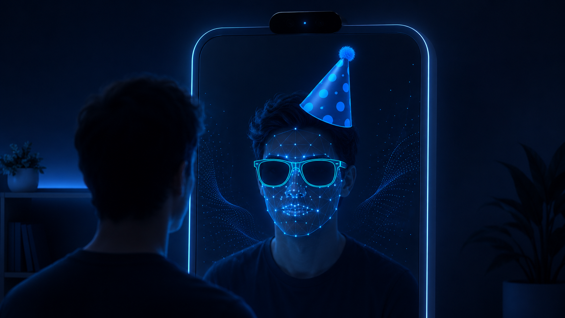
Үр дүн / Result — 1-р хэсэг
Object Detection ба Magic Mirror AR Filter-ийн сайжруулалт
OBJECT DETECTION
MAGIC MIRROR AR FILTER
Live camera болон upload video дээр frame-by-frame detection ажилласан.
MediaPipe Face Landmarker-ээр нүүрний landmark цэгүүдийг browser-side илрүүлсэн.
Backend талд YOLO inference, боломжтой үед ByteTrack tracking ашигласан.
Sunglasses, Party hat, Devil horns filter-үүд нүүрний хэмжээ, eye distance, forehead position-той таарсан.
Frontend stabilizer нь raw detection-ийг шууд зурахгүйгээр EMA smoothing, IoU matching, short hold logic хэрэглэсэн.
Mirror coordinate correction хийснээр selfie camera дээр filter upside-down эсвэл буруу өнцгөөр харагдах асуудал засагдсан.
Үр дүнд нь bbox савлалт багасаж, false positive түр харагдах тохиолдол буурсан.
numFaces тохиргоо болон loop logic нэмснээр 2 хүний нүүр дээр зэрэг filter ажилласан.
laptop 0.92
person 0.89
EMA
smooth bbox
2
AR
✓
multi-face
overlay
mirror fix
AI Magic Mirror ба Real-Time Object Detection систем • 6/8

Slide 7
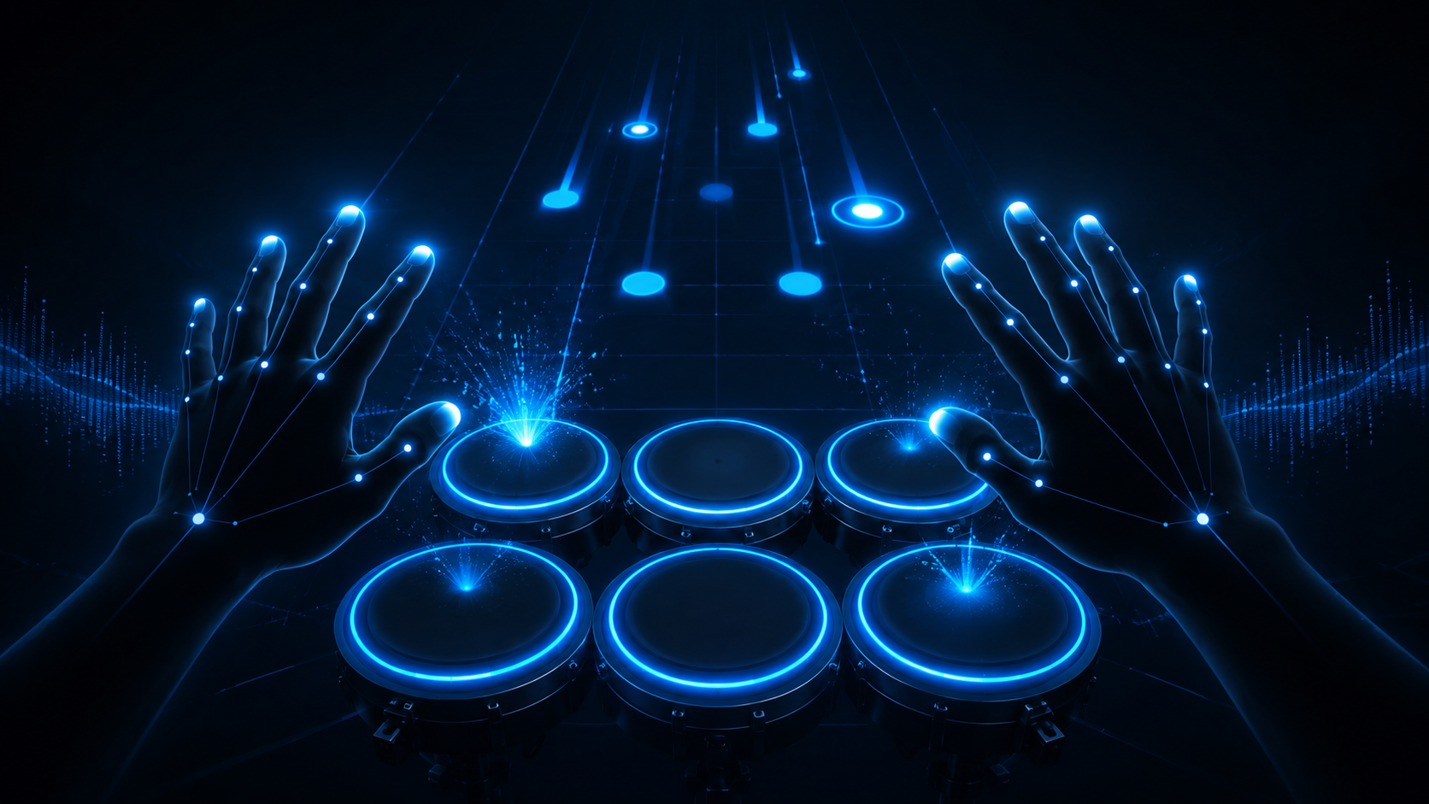
Үр дүн / Result — 2-р хэсэг
Virtual Drum ба Study Space Monitor-ийн ажиллагаа
VIRTUAL DRUM
STUDY SPACE MONITOR
Hand Landmarker ашиглан index fingertip-ийг drum cursor болгосон.
Person, laptop, cell phone, book, backpack, bottle, cup class-уудыг илрүүлнэ.
Hit detection нь зөвхөн pad дотор орсон эсэхээр бус velocity reversal зарчмаар ажилласан.
Хүнтэй ойр байгаа эд зүйлсийг тухайн хүний ownership candidate гэж үзэх боломжтой.
6 pad layout: Hi-Hat, Snare, Kick, Tom, Clap, Crash — screen дээр тэнцвэртэй байрласан.
Tracking болон state machine ашиглавал эд зүйл эзэнтэйгээ ойр байна уу, орхигдсон уу гэдгийг хянаж болно.
Rhythm challenge нь Perfect / Great / Good / Miss timing judgment, score, combo, accuracy тооцдог.
Прототип түвшинд номын сан, lab, study room зэрэг орчны ашиглалт хэмжих dashboard болгох боломжтой.
Web Audio API ашиглан kick, snare, hi-hat зэрэг sound-уудыг real-time synthesize хийсэн.
7
ID
UX
Hi-Hat
Snare
Kick
object class
tracking
dashboard
Tom
Clap
Crash
AI Magic Mirror ба Real-Time Object Detection систем • 7/8

Slide 8
Дүгнэлт / Conclusion
Гол амжилт, суралцсан зүйл ба дараагийн хөгжүүлэлт
ДҮГНЭЛТ
ЦААШДЫН АЖИЛ
Энэхүү төсөл нь object detection, tracking, face/hand landmark, canvas rendering, realtime audio feedback зэрэг олон компьютерийн харааны ойлголтыг нэг full-stack web application болгон нэгтгэсэн.
Quantitative dashboard: FPS, inference latency, dropped frames, detection confidence metrics
Mobile responsive optimization: camera permission, orientation, touch-friendly layout
Зөвхөн model ажиллуулах биш, model output-ийг хэрэглэгчийн experience болгож хувиргасан.
Drum game: difficulty level, custom beat chart import, performance history
Tracking, smoothing, coordinate correction зэрэг нэмэлт давхарга real-time demo-д зайлшгүй хэрэгтэйг харуулсан.
Study-space monitor: privacy-aware event logging, anonymized dashboard, alert rule configuration
Backend inference болон frontend interaction-ийг тусгаарласнаар UX тогтвортой болсон.
Анхаарал хандуулсанд баярлалаа
AI Magic Mirror ба Real-Time Object Detection систем • 8/8

